Slide 1
Lab Seminar
Intelligent Information Processing Lab
KiHoon Lee

Slide 2
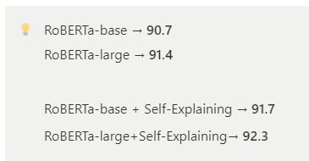
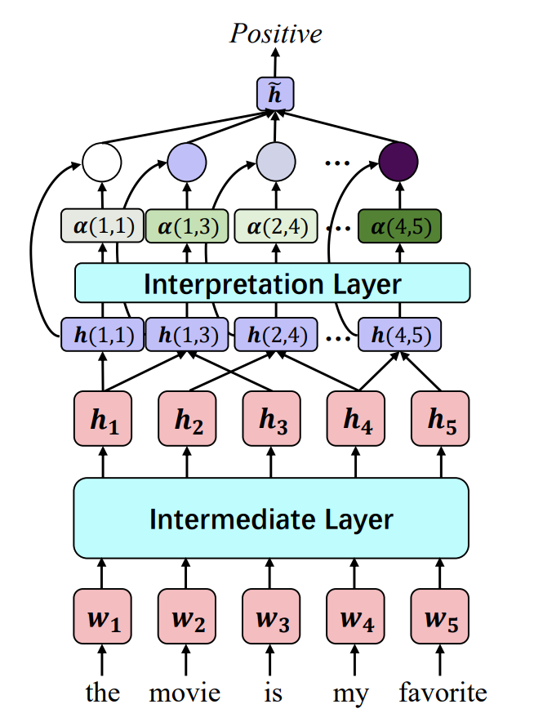
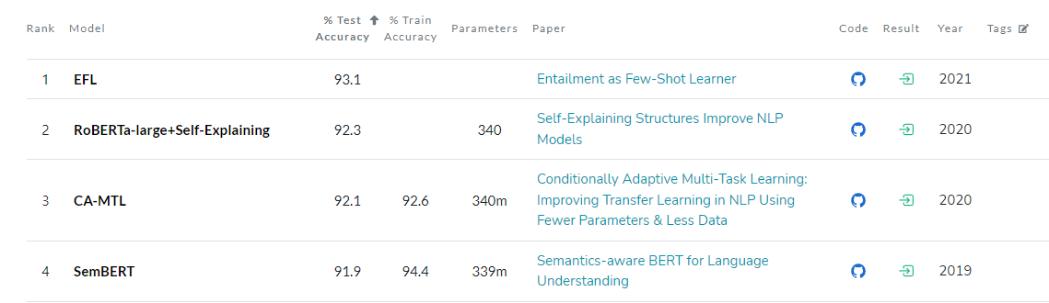
SNLI Dataset 리더보드
Lab Seminar

Slide 3
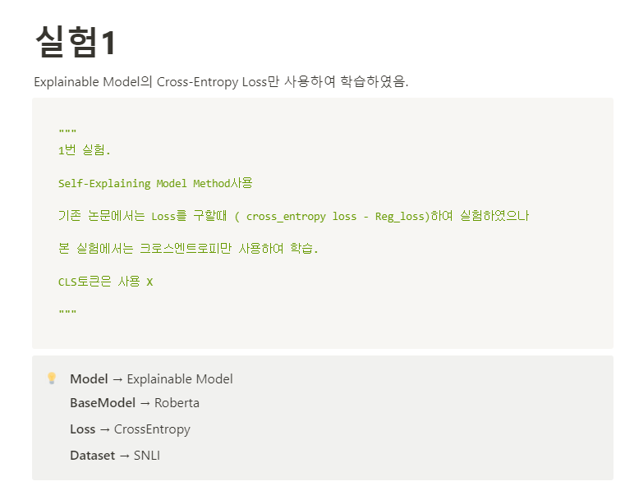
Epoch 1~5 진행 결과
Lab Seminar
논문 내용 : CE loss + Regularizer Loss
논문 코드 : CE loss - Regularizer Loss

Slide 4
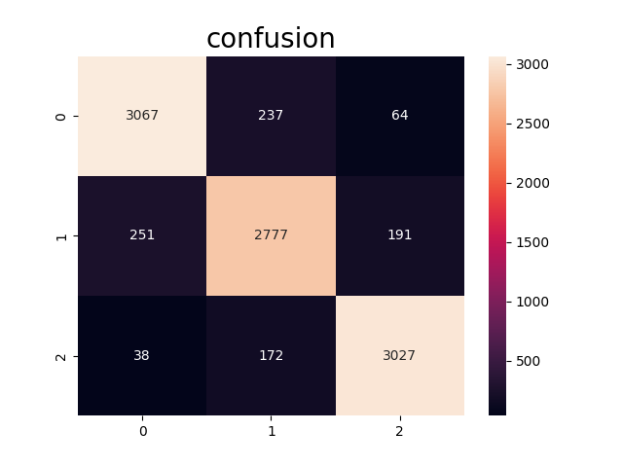
Epoch 1~5 진행 결과
Lab Seminar
최고 Test 점수 : epoch5
accuracy : 90.299%
precision : 90.281%
recall : 90.261%
f1 score : 90.269%
학습 시간 : 11:10:57
 | precision | recall | f1-score | support
0(Entailment) | 0.911 | 0.914 | 0.912 | 3356
1(Neutral) | 0.863 | 0.872 | 0.867 | 3186
2(Contradiction) | 0.935 | 0.922 | 0.929 | 3282

Slide 5
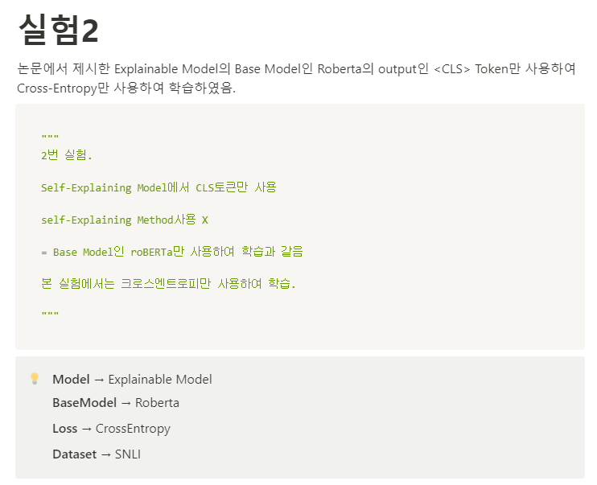
Epoch 1~5 진행 결과
Lab Seminar

Slide 6

Epoch 1~5 진행 결과
Lab Seminar
최고 Test 점수 : epoch5
accuracy : 90.839%
precision : 90.807%
recall : 90.792%
f1 score : 90.774%
학습 시간 : 5:44:48
 | precision | recall | f1-score | support
0(Entailment) | 0.924 | 0.912 | 0.918 | 3414
1(Neutral) | 0.851 | 0.892 | 0.871 | 3069
2(Contradiction) | 0.950 | 0.920 | 0.935 | 3341

Slide 7
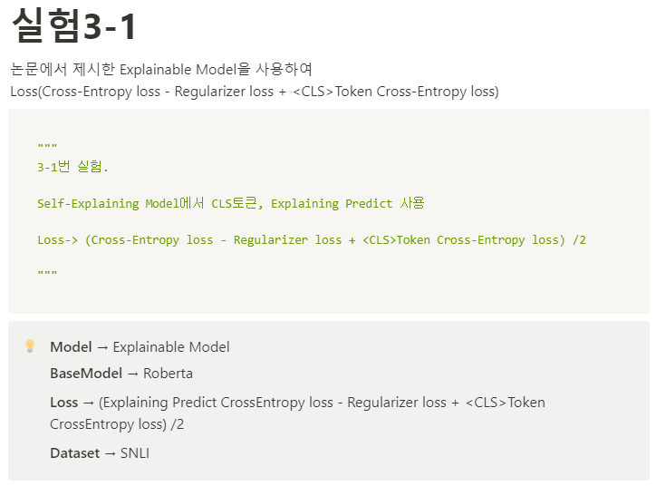
Epoch 1~5 진행 결과
Lab Seminar

Slide 8

Epoch 1~5 진행 결과
Lab Seminar
최고 Test 점수 : epoch4
accuracy :90.869%
precision : 90.852%
recall : 90.838%
f1 score : 90.842%
학습 시간 : 11:12:18
 | precision | recall | f1-score | support
0(Entailment) | 0.906 | 0.923 | 0.914 | 3306
1(Neutral) | 0.874 | 0.869 | 0.871 | 3237
2(Contradiction) | 0.935 | 0.923 | 0.929 | 3281

Slide 9
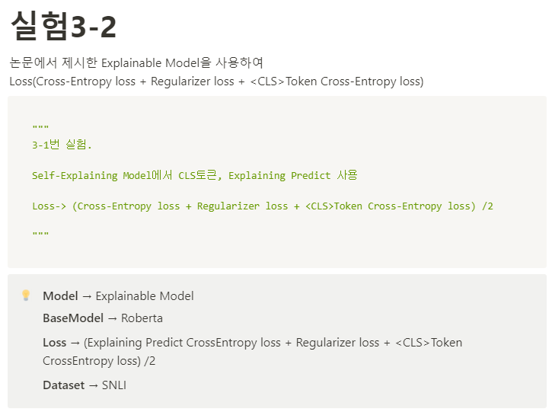
Epoch 1~5 진행 결과
Lab Seminar

Slide 10
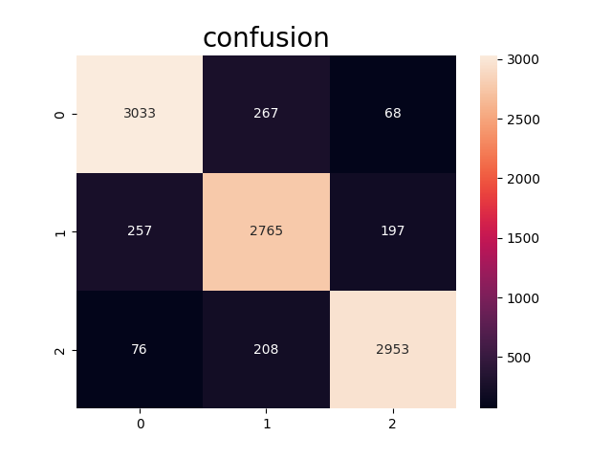
Epoch 1~5 진행 결과
Lab Seminar
최고 Test 점수 : epoch4
accuracy : 89.078%
precision : 89.059%
recall : 89.071%
f1 score : 89.064%
 | precision | recall | f1-score | support
0(Entailment) | 0.901 | 0.901 | 0.901 | 3366
1(Neutral) | 0.859 | 0.853 | 0.856 | 3240
2(Contradiction) | 0.912 | 0.918 | 0.915 | 3218

Slide 11
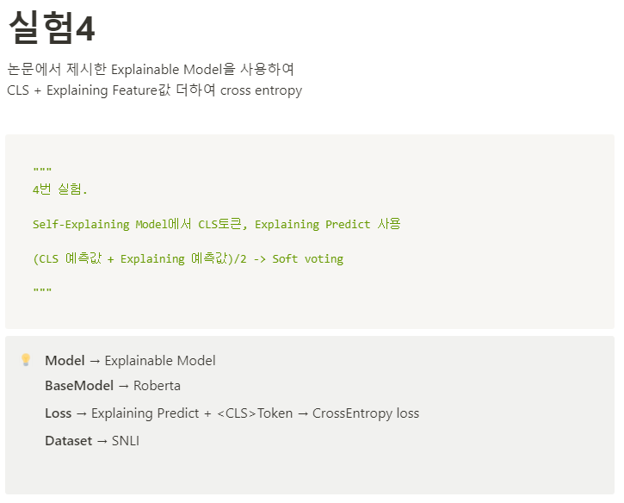
Epoch 1~5 진행 결과
Lab Seminar

Slide 12
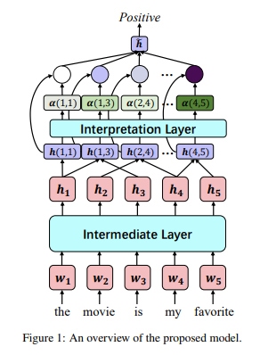

Epoch 1~5 진행 결과
Lab Seminar
[0.2, 0.3, 0.5]
Entailment Neutral Contradiction
[0.3, 0.8, 0.9]
Entailment Neutral Contradiction
[0.1, 0.5, 0.4]
Entailment Neutral Contradiction
CLS
CLS

Slide 13

Epoch 1~5 진행 결과
Lab Seminar
최고 Test 점수 : epoch5
accuracy : 89.017%
precision : 88.987%
recall : 88.959%
f1 score : 88.955%
 | precision | recall | f1-score | support
0(Entailment) | 0.905 | 0.900 | 0.902 | 3388
1(Neutral) | 0.836 | 0.868 | 0.852 | 3099
2(Contradiction) | 0.929 | 0.901 | 0.915 | 3337

Slide 14
실험 결과
Lab Seminar
Method | Accuracy
RoBERTa-base (기존 모델) | 90.7%
RoBERTa-base + Self-Explaining(논문) | 91.7%
- | -
실험1 (Only CE Loss) | 90.299%
실험2 (RoBERTa 기존방법 실험) | 90.839%
실험3-1 (논문Github코드 + CLS Token) | 90.869%
실험3-2 (논문제시방식 + CLS Token) | 89.078%
실험4 (Soft-Voting) | 89.017%

Slide 15
추후 계획1
Lab Seminar
기존 논문에서의 학습 방식을 그대로 실험해, 제시한 정확도에 근접하기 위한 실험 진행
(어떠한 조건으로 수행해서 결과를 내었는지 상세하게 나와있지 않음.)
(Git issues에서 사람들이 정확도 안나온다고 함.)
모델 학습
Epoch 20이상으로 설정
loss function과 Scheduler(optimizer) 변경

Slide 16
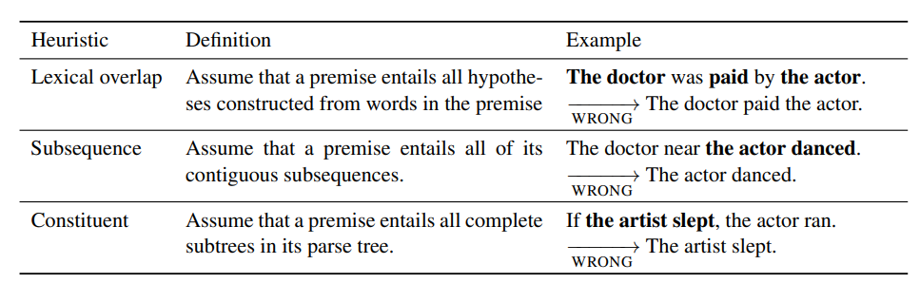
추후 계획2
Lab Seminar
HANS Dataset
NLI 모델이 학습할 가능성이 높은 "잘못된 Heuristic"에 대한 특정 가설을 테스트하는 NLI Evaluation set
ex)
Premise : The doctors supported the scientist.
Hypothesis : The scientist supported the doctors.
Label : non-entailment

Slide 17
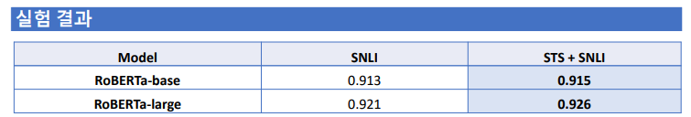
번외
Lab Seminar
End-to-end로 최고 성능 내고, 낮은 저널에 제출...

